Slide 1
שרות ליבואנים-אתר מכון התקנים

Slide 2
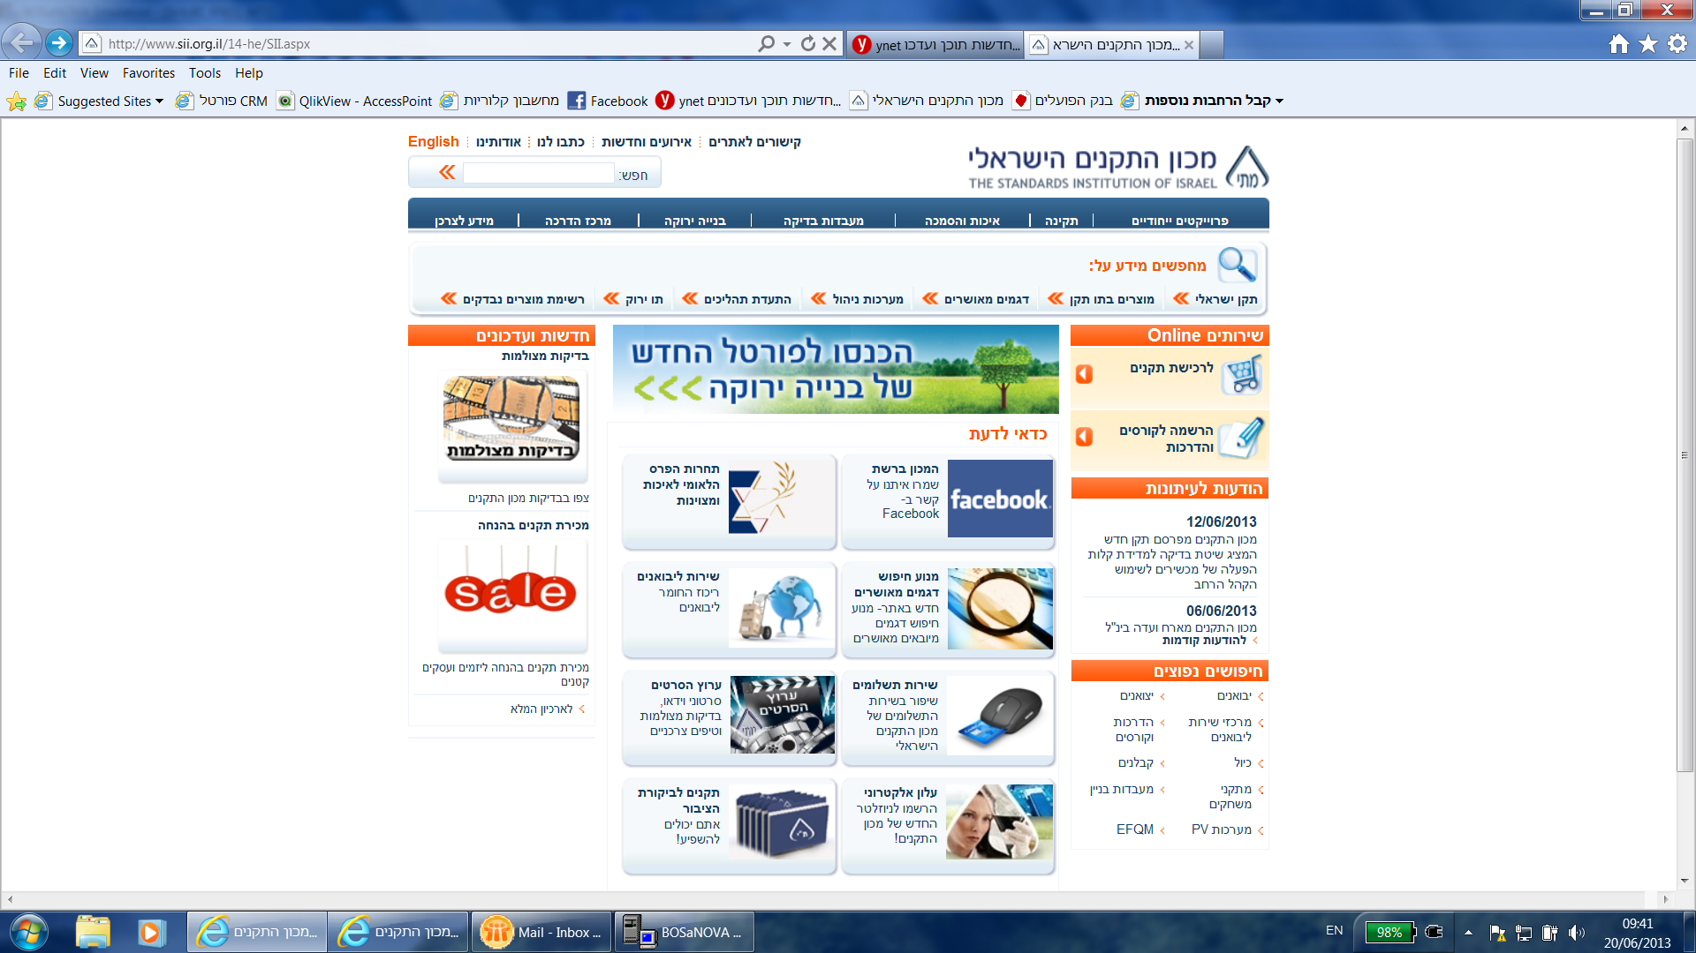
לחץ כאן

Slide 3
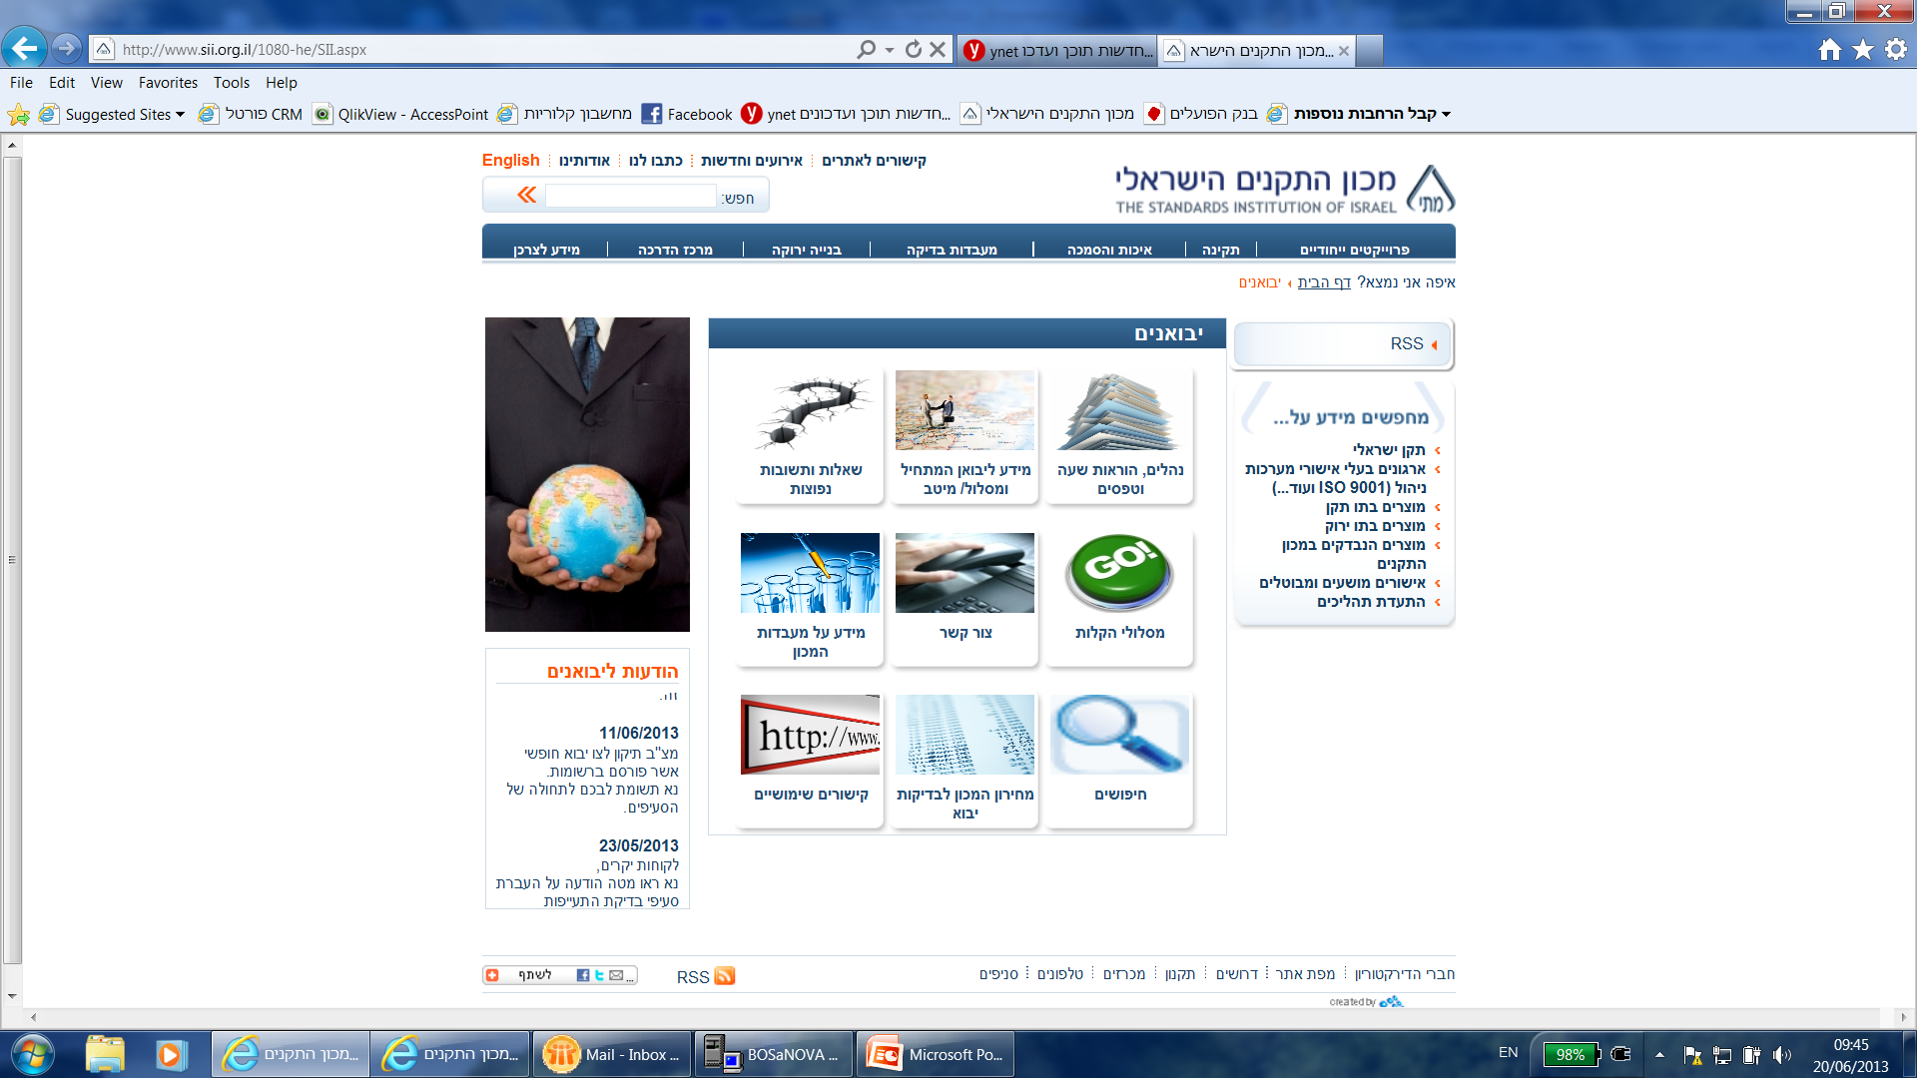
הודעות רצות
ליבואנים

Slide 5
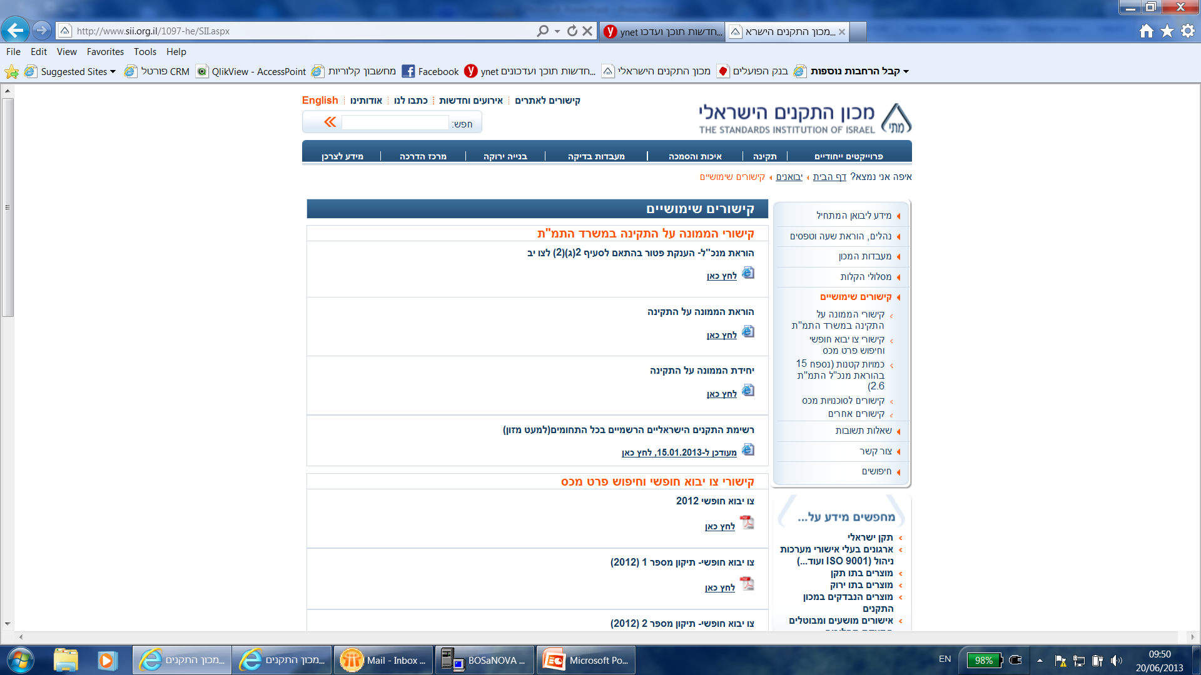

Slide 7
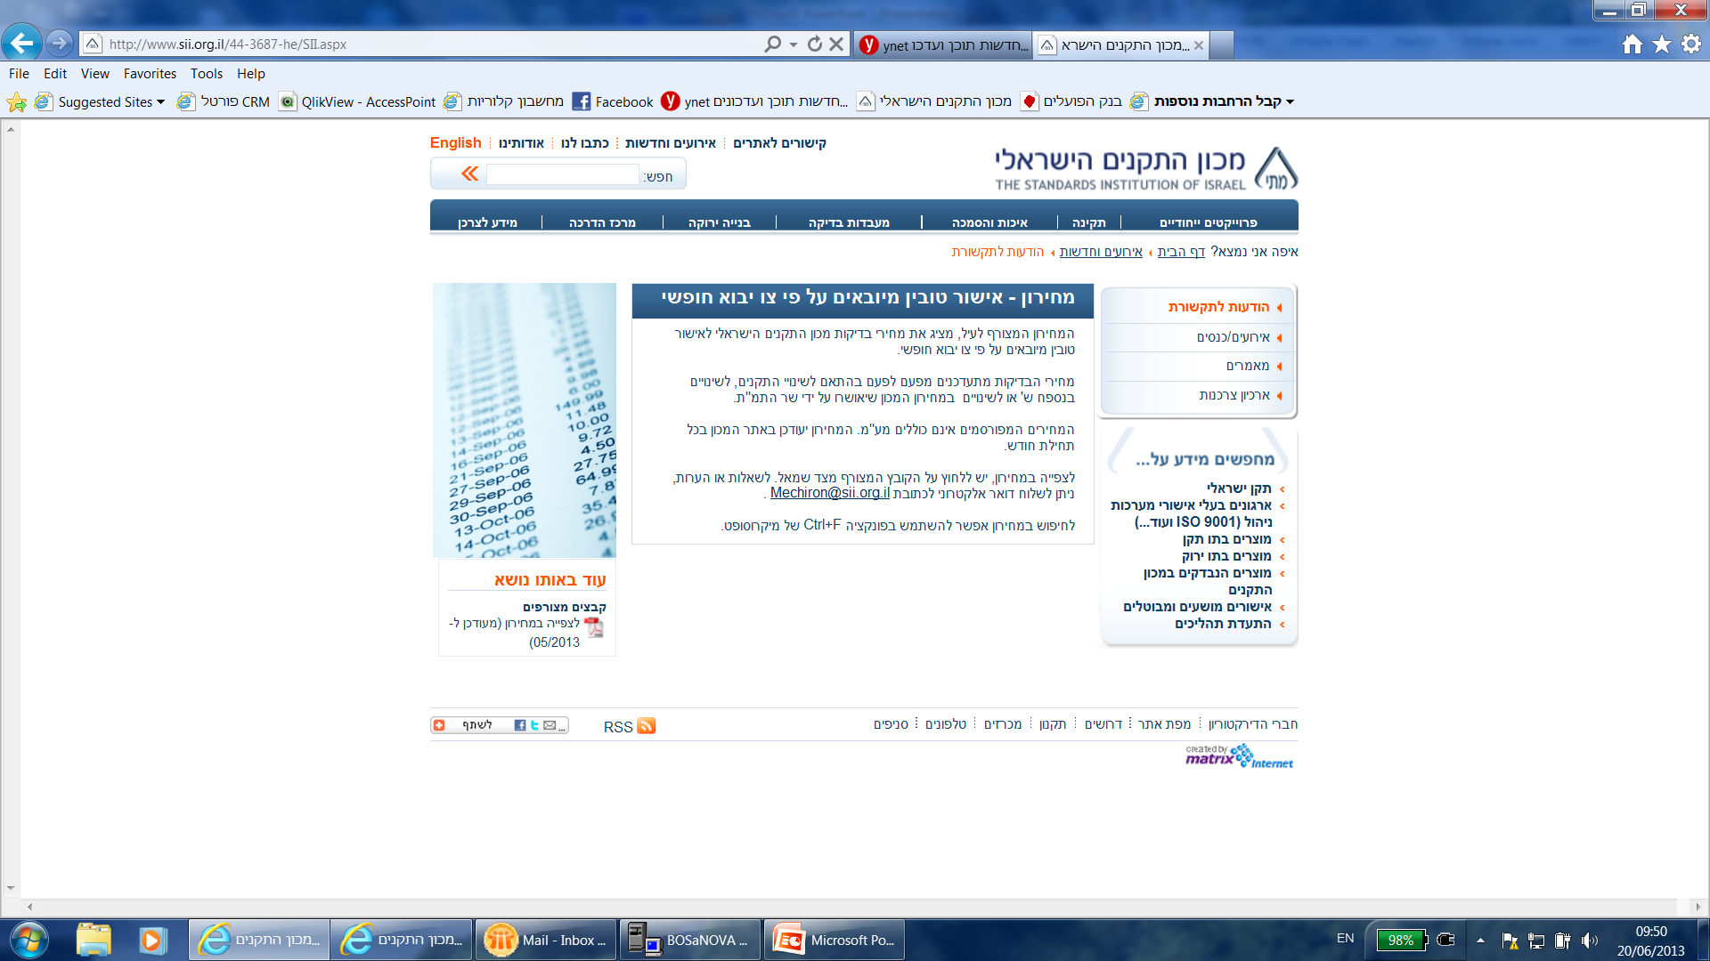
יש לפתוח את הקובץ

Slide 8
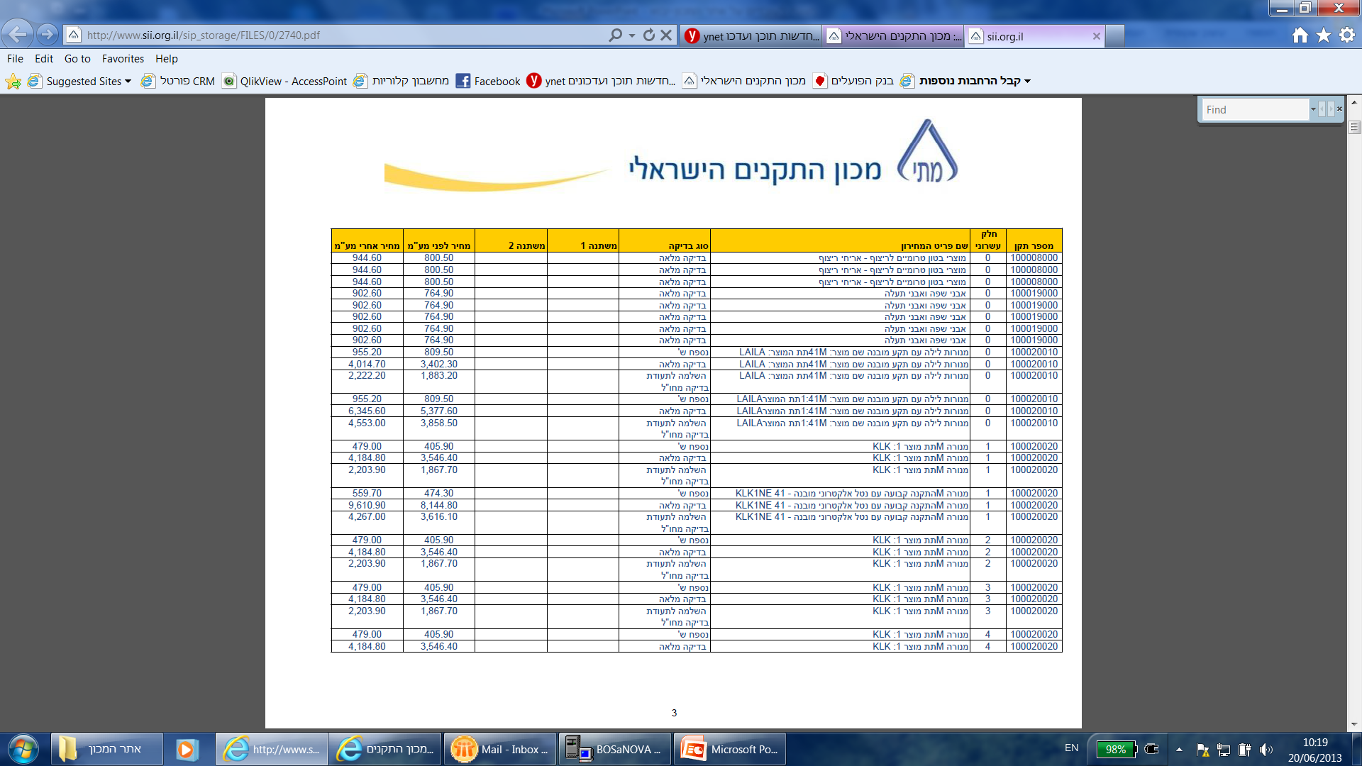
לחיפוש יש להקיש
Ctrl+F ואז תפתח
התיבה הנ"ל בה ניתן
להקיש מלל או מס' תקן.

Slide 10
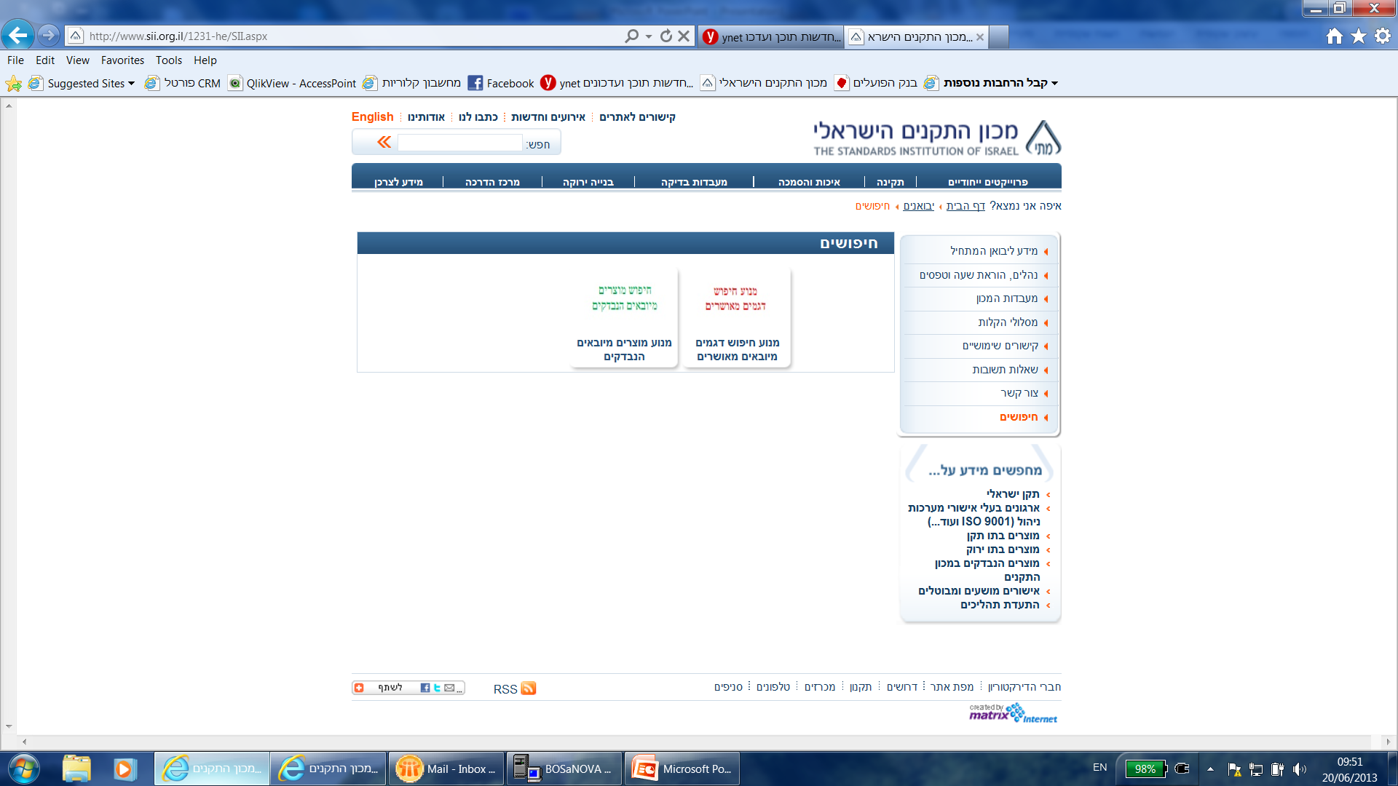

Slide 12
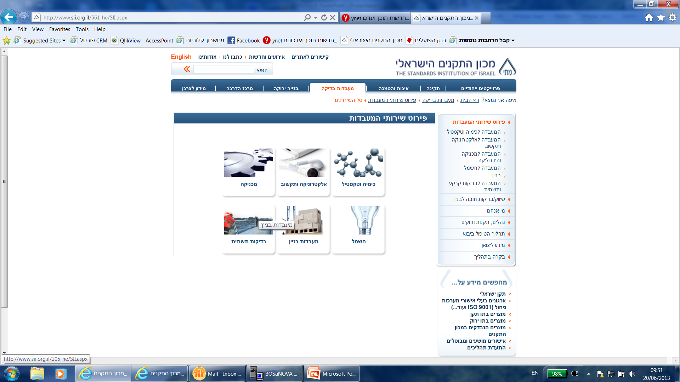

Slide 14
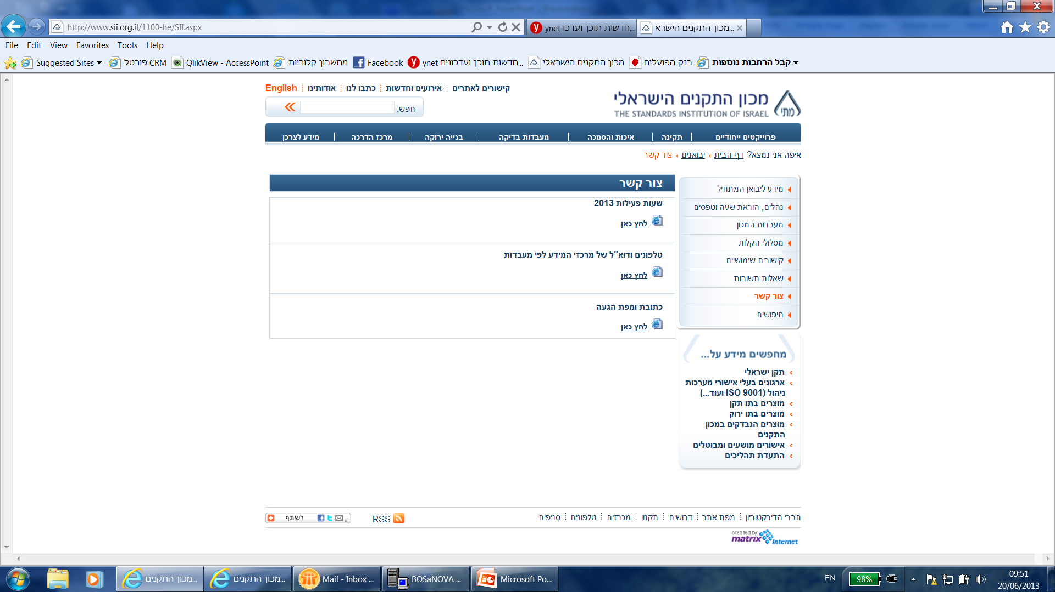

Slide 16
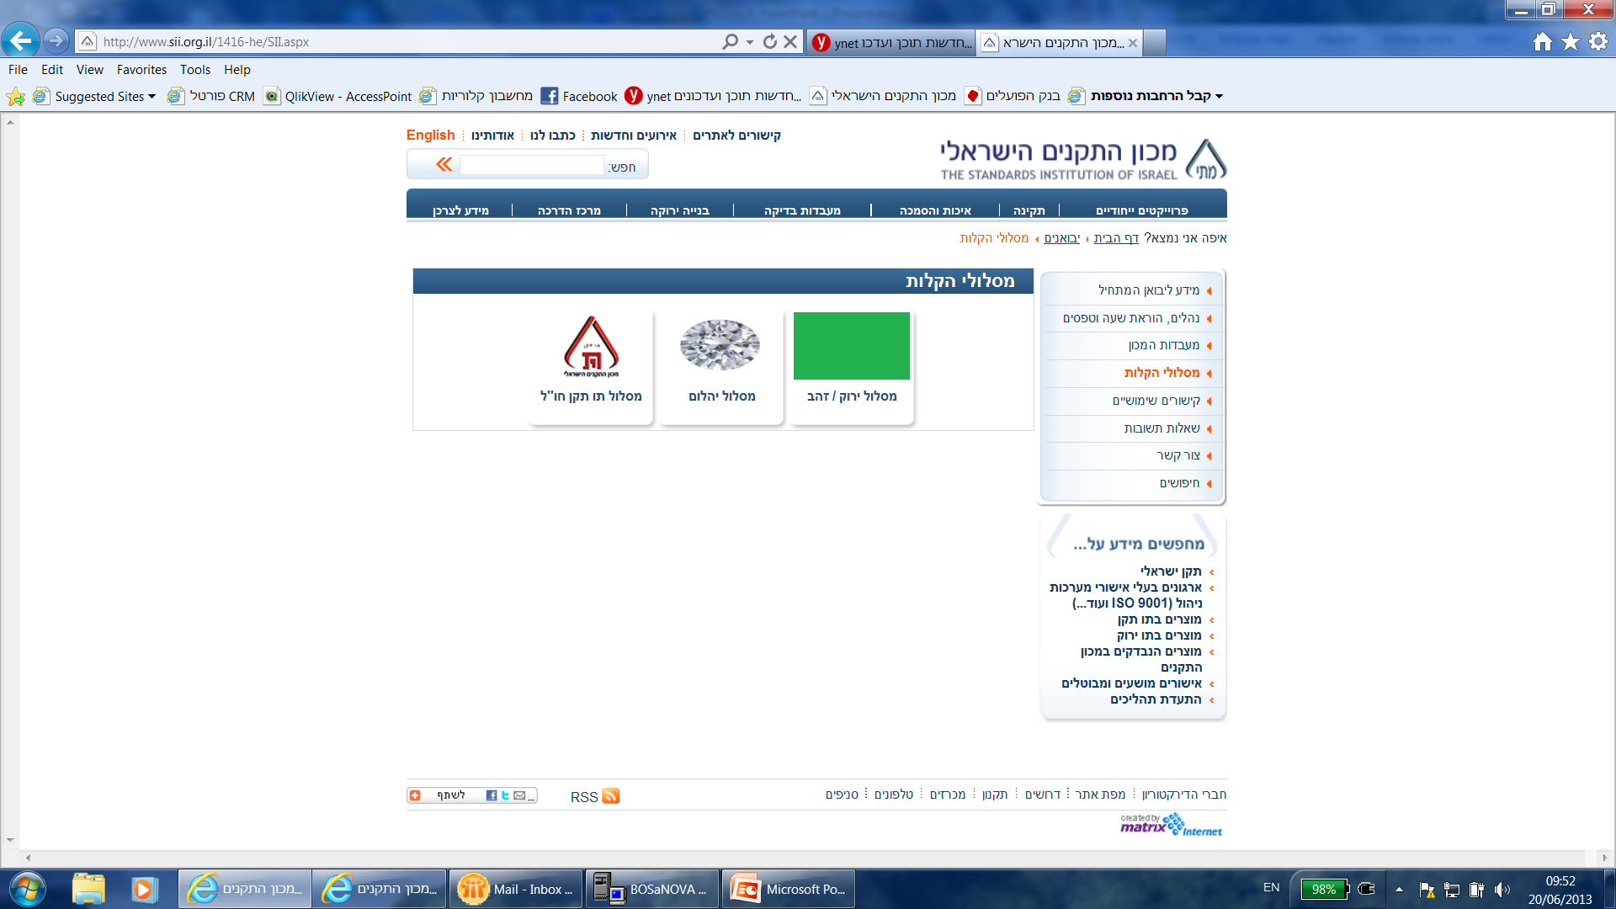

Slide 18
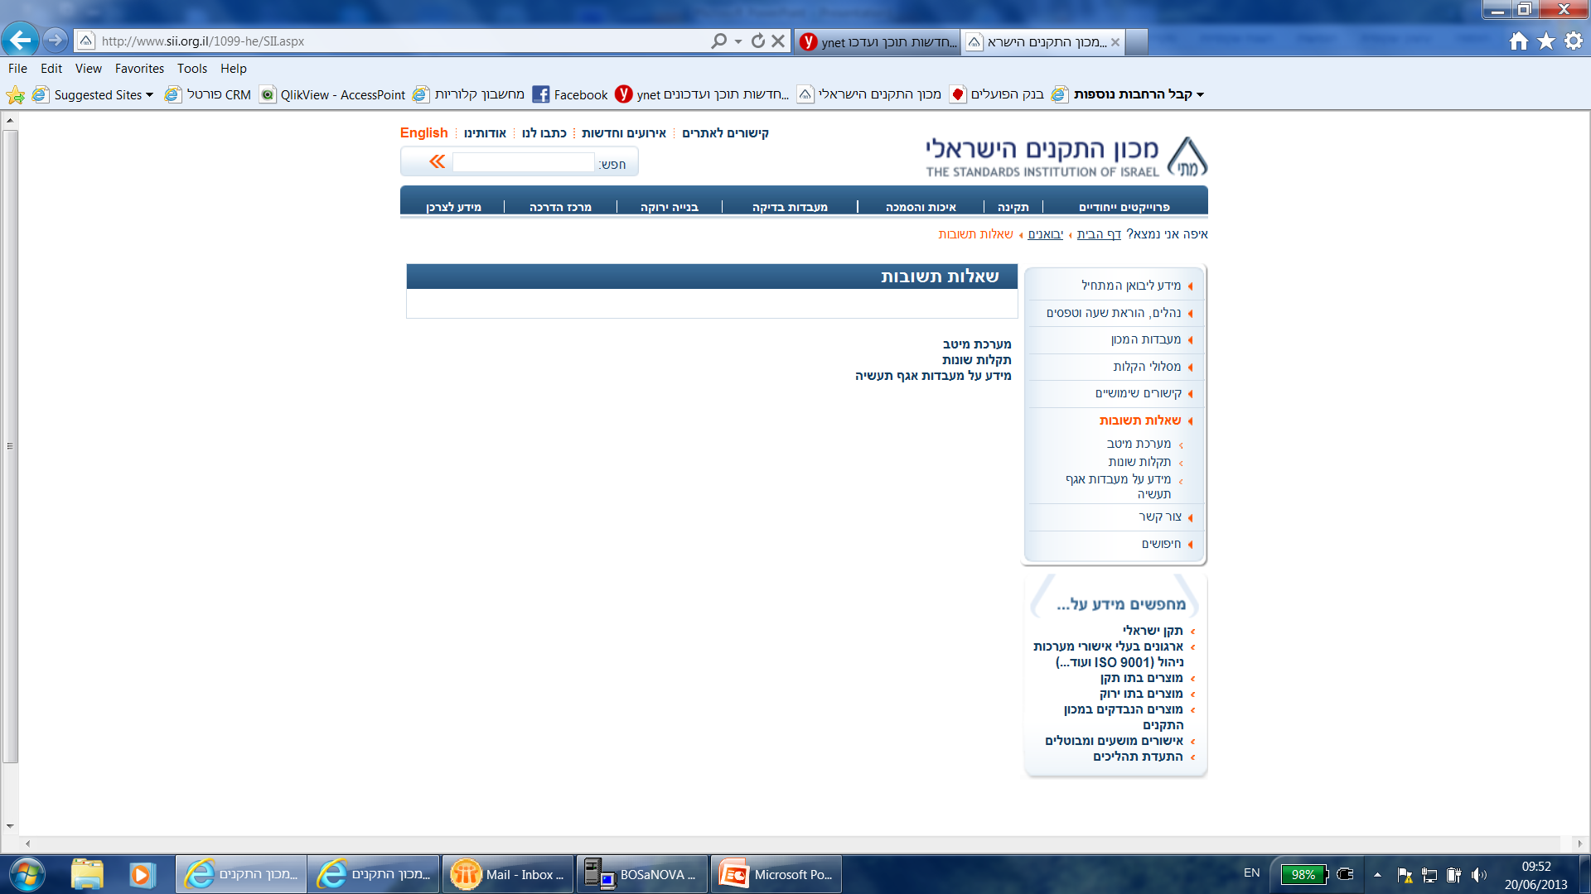

Slide 20
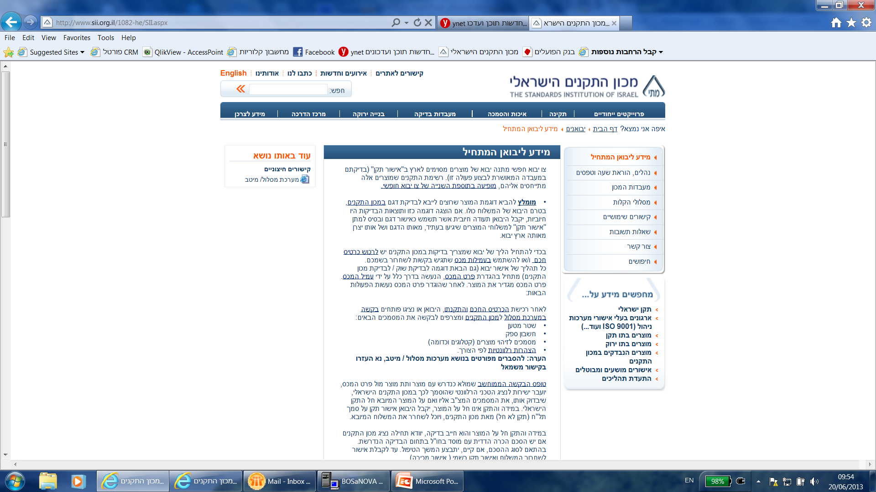
מידע על עבודה במסלול

Slide 21
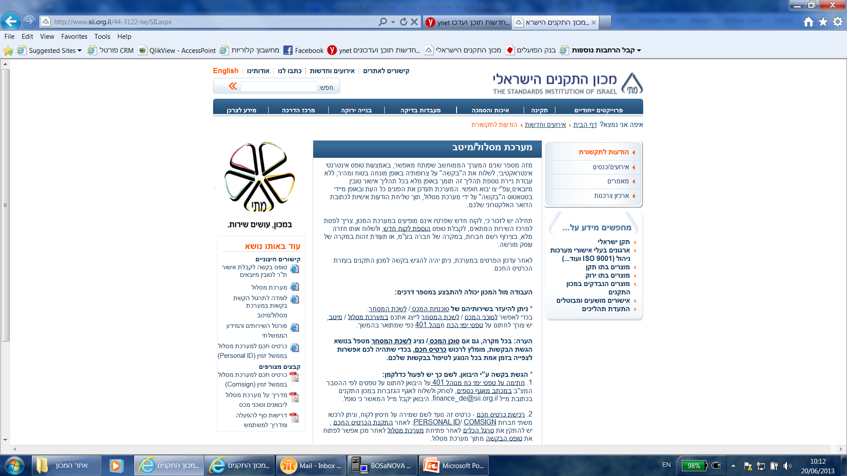

Slide 23
